Slide 1

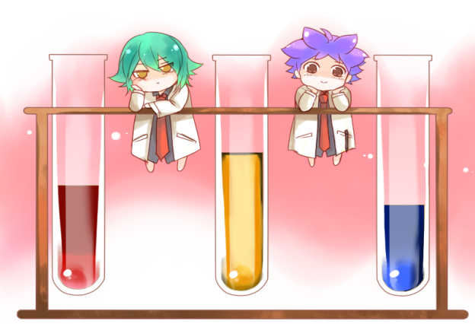

Môn Tiếng Việt

Slide 2



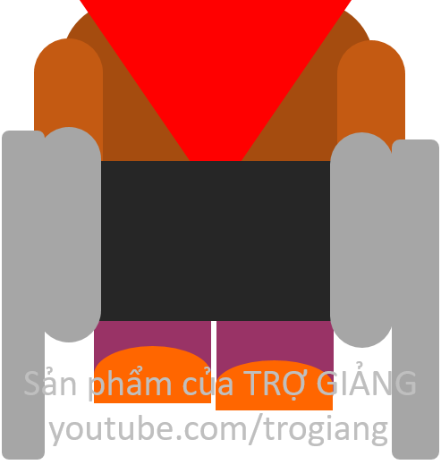
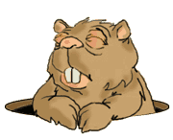

TRÒ CHƠI
ĐÀO VÀNG
BẮT ĐẦU

Slide 3

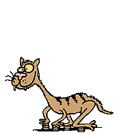






100$
150
50$
20$
100$
10$
150$
50$
20$

Slide 4
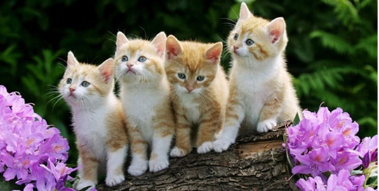
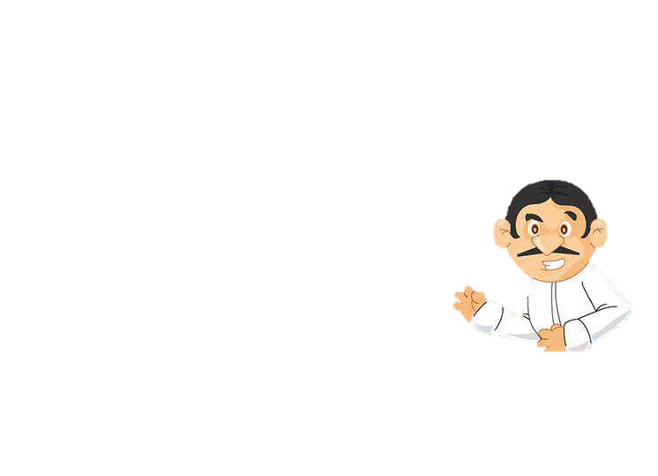
Con gì hai mắt trong veo
Thích nằm sưởi nắng, thích trèo cây cau

Slide 5
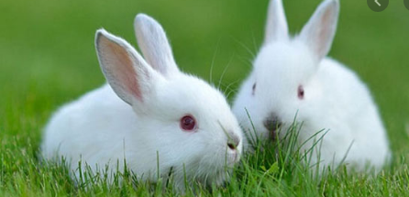
Con gì đuôi ngắn tai dài
Mắt hồng lông mượt
Có tài chạy nhanh

Slide 6
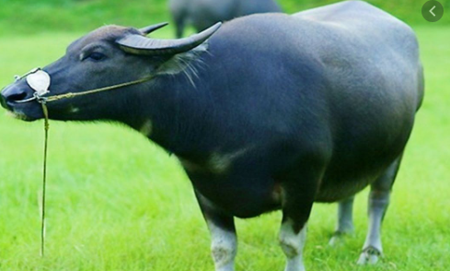
Con gì ăn cỏ
Đầu có 2 sừng
Lỗ mũi buộc thừng
Kéo cày rất giỏi

Slide 7


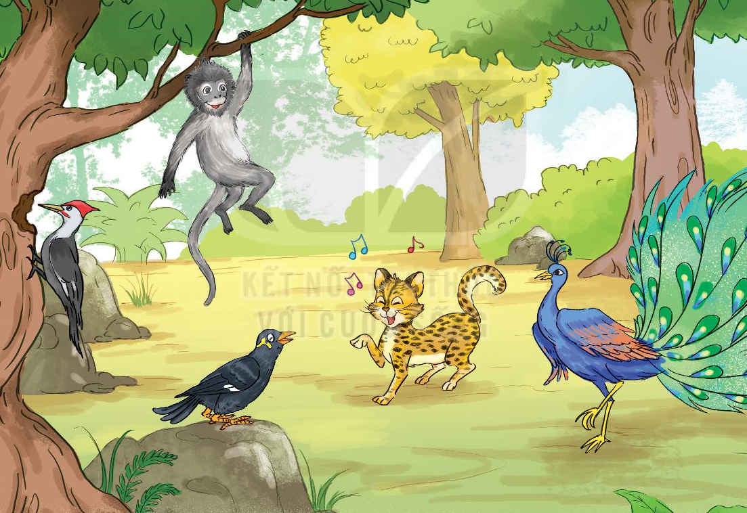

Slide 8



Slide 9
Cuộc thi tài năng rừng xanh
Mừng xuân, các con vật trong rừng tổ chức một cuộc thi tài năng. Đúng như chương trình đã niêm yết, cuộc thi mở đầu bằng tiết mục của chim yểng. Yểng nhoẻn miệng cười rồi bắt chước tiếng của một số loài vật. Tiếp theo là ca khúc "ngoao ngoao" của mèo rừng. Gõ kiến chỉ trong nháy mắt đã khoét được cái tổ xinh xắn. Chim công khiến khán giả say mê, chuếnh choáng vì điệu múa tuyệt đẹp. Voọc xám với tiết mục đu cây điêu luyện làm tất cả trầm trồ thích thú.
Các con vật đều xứng đáng nhận phần thưởng.
(Lâm Anh)

Slide 10

a. Cuộc thi có những con vật nào tham gia?
Chim yểng, mèo rừng, gõ kiến, chim công, Voọc xám
b. Mỗi con vật biểu diễn tiết mục gì?
Yểng bắt chước tiếng của một số loài vật.
Mèo rừng hát ca khúc ngoao ngoao
Gõ kiến khoét cái tổ xinh xắn.
Chim công múa điệu múa tuyệt đẹp.
Voọc xám với tiết mục đu cây điêu luyện.

Slide 11
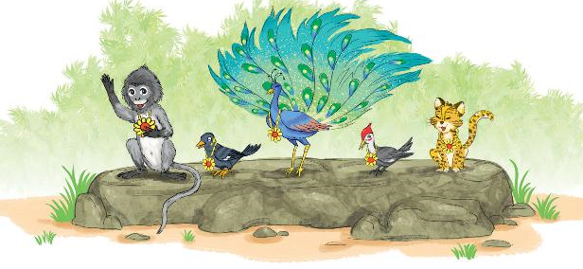

Slide 12


Slide 13











Slide 14
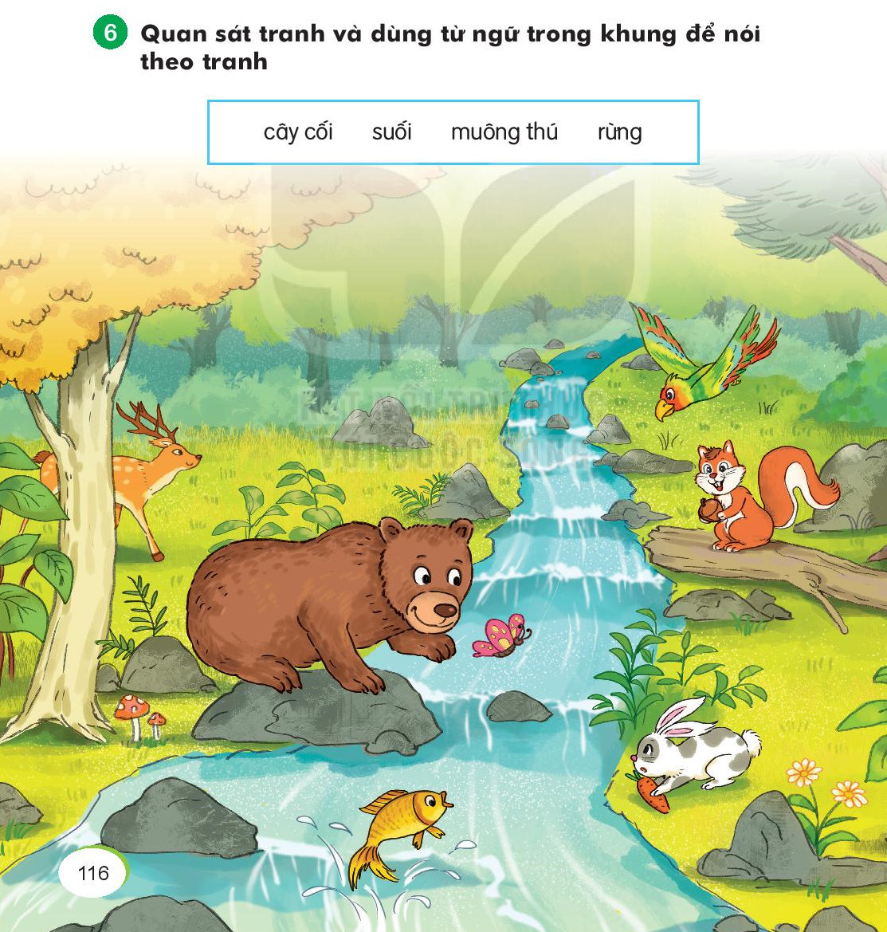

Slide 15
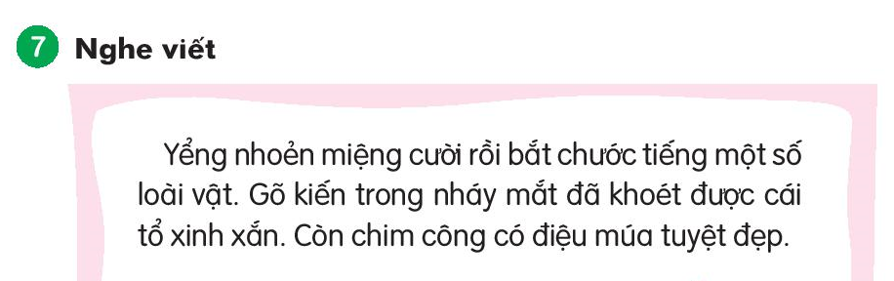
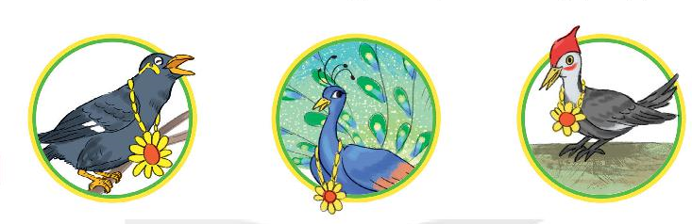

Slide 16
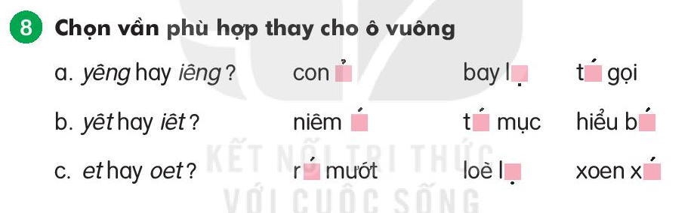

Slide 17
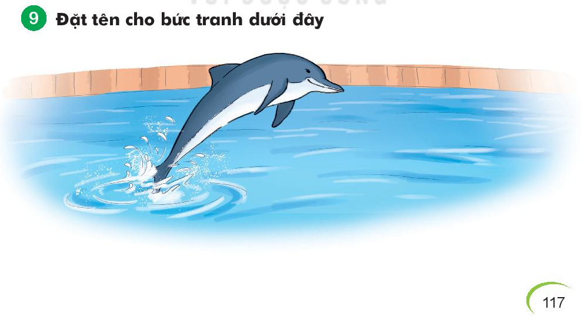

Slide 18





CẢM ƠN THẦY CÔ
VÀ CÁC EM HỌC SINH
The end

